Slide 1
מודל Hopfield
שגיא פורמן – 311603476
על מנת לבצע את הסימולציות הנדרשות למען מטלה זו, נכתב script ראשי בשם:
“EX3_Hopfield_Main” – שם ניתן להחליט ע"י comment/uncomment איזו מהפונקציות (יוסברו בשני השקפים הבאים) תהיה זאת שתרוץ, ובעזרת משתנה בוליאני showOff אם הפונקציה תרוץ לשם ראווה (ריצה חד פעמית שמציגה את תהליך השחזור בצורה ויזואלית) או לשם חישוב שתוצרו יהיה שני גרפים: הראשון - הקיבול של הרשת - היכולת של הרשת לשחזר נכונה (מוצג כהסתברות לטעות - P(error)). השני - ממוצע צעדי השחזור של הרשת בכל אחד מהתנאים השונים.
הפונקציות מקבלות את הנתונים מהנסיין כך שניתן לשחק ולראות כיצד הרשת מגיבה לתנאים שונים.
בכל חזרה* בניסוי, נבחרות תבניות חדשות ומחושבת רשת משקלות (קשרים) חדשה המתאימה לתבניות אלו, לפי חוק הב. החישובים נעשים בצורה אסינכרונית. כלומר, בכל צעד נבחר נוירון רנדומלי והופעלה עליו פונקציית דינמיקת האקטיבציה – פונקציית הסימן של המכפלה של כל נוירון בקשריו עם שאר הנוירונים, עד אשר הרשת מצליחה לשחזר או שעוברים 5000 צעדי חיפוש. לאורך כל החזרות, כל הפונקציות סופרות את מספר הפעמים שהרשת לא הצליחה לשחזר ומספר צעדי החיפוש ומחשבות ממוצע לאלו.
MNIST - ישנן ארבע פונקציות שעוסקות בזיהוי ספרות בכתב יד. בתחילת כל חזרה נבחרות מספר ספרות אקראיות (1-10 ספרות (0-9)) אשר מוגרלות מתוך data של 60,000 ספרות מתויגות. כל ספרה מומרת מצורת מטריצה לוקטור והערכים שבה (0-255) מומרים לשני ערכים: 1 או 1- כשהסף הוא 50. גודל המטריצות הינן 28X28 ולכן הרשת תהיה בעלת 784 נוירונים.
*כל תנאי בכל אחד מהניסויים רץ 1000 פעמים – חזרות. כלומר – חזרה היא חישוב אחד של אחד התנאים.

Slide 2
שלושת הפונקציות האחראיות על תפעול וחישוב התבניות הרנדומליות הן:
randomNoise – ברשת בעלת 100 נוירונים, הפונקציה מעוותת, מתוך מספר רץ של תבניות (1-100), תבנית אקראית באחוז קבוע (2) ביטים אקראיים, ומשחזרת את אותן תבניות.
determinantNoise – ברשת בעלת 100 נוירונים, הפונקציה מעוותת, מתוך מספר רץ של תבניות (1-100), תבנית אקראית באחוז קבוע (20) ביטים קבועים, ומשחזרת את אותן תבניות.
distortionPercentage - ברשת בעלת 100 נוירונים, הפונקציה מעוותת, מתוך מספר קבוע של תבניות (8), תבנית אקראית באחוז משתנה (1-100) ביטים אקראיים, ומשחזרת את אותן תבניות.

Slide 3
ארבעת הפונקציות האחראיות על תפעול וחישוב תבניות ה-MNIST (זיהוי כתב יד) הן:
MNISTPatterns – ברשת בעלת 784 נוירונים, הפונקציה מעוותת, מתוך מספר רץ של תבניות (1-10), תבנית אקראית באחוז קבוע (2) ביטים רנדומליים, ומשחזרת את אותן תבניות.
MNISTPatternsDeter - ברשת בעלת 784 נוירונים, הפונקציה מעוותת, מתוך מספר רץ של תבניות (1-10), תבנית אקראית באחוז קבוע (20) ביטים קבועים, ומשחזרת את אותן תבניות.
MNISTDiverted - ברשת בעלת 784 נוירונים, הפונקציה מסיטה, מתוך מספר רץ של תבניות (1-10), תבנית אקראית במספר שורות ועמודות קבוע (2), ומשחזרת את אותן תבניות.
MNISTHandwrite – ברשת בעלת 784 נוירונים, הפונקציה בוחרת, מתוך מספר רץ של תבניות (1-10), ספרה אקראית המופיעה בתבניות, ומוצאת ספרה דומה מתוך data של 10,000 ספרות מתויגות. התבנית מומרת לצורת וקטור עם ערכים של 1, 1- (כפי שצוין בשקף הקודם), והפונקציה משחזרת את הספרה הנכונה מתוך הזיכרון.

Slide 4
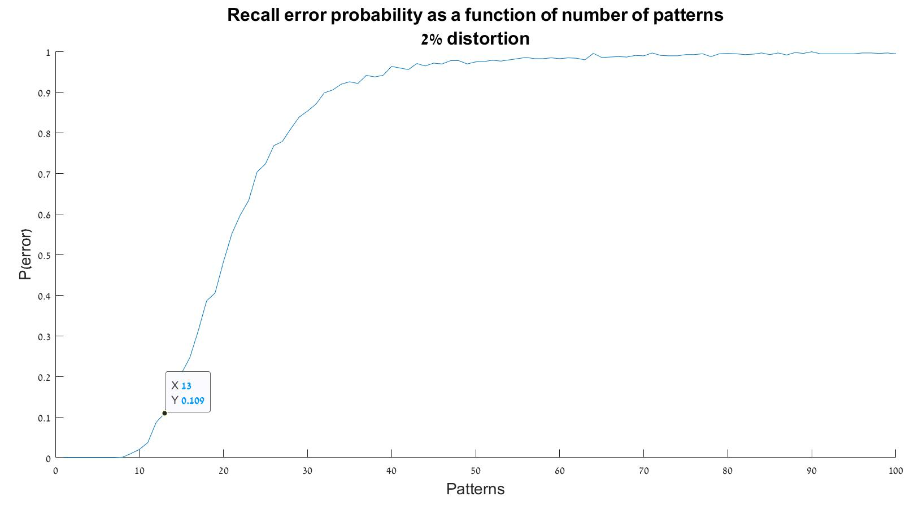
תבניות אקראיות
בשקופית זו נתייחס לטענה כי ככל שיחס התבניות (P) למספר הנוירונים (N) גדל, כך יכולת השחזור לרעש רנדומלי פוחתת. במילים אחרות, כיצד שינוי ביחס P/N משפיע על ה-crosstalk של החישוב. crosstalk הינו מונח המתייחס לסכום, בחישוב הקלט הסינפטי, של הקשרים בין נוירון ספציפי בתבנית הקלט לשאר משקלות הנוירונים המחושבות מעבר לתבניות השונות. ברגע שערך הcrosstalk גדל, הוא עלול לשנות את ערכו של אותו נוירון כך שיקבל סימן הפוך מהסימן שהוא מייצג בתבנית אותה אנו מנסים לשחזר, ובכך "להתרחק" מהזיכרון הרצוי.
כל שמספר התבניות בזיכרון גדל, כך גדל גם הcrosstalk, וככל שגדל הcrosstalk, כך גדלה גם טעות השחזור.
בגרף משמאל ניתן לראות כי טעות השחזור גדלה בצורה סיגמואידלית ככל שיש יותר תבניות בזיכרון, וכבר ביחס של 13/100 המערכת משחזרת כ-90%. כלומר, ב-10% מהמקרים הcrosstalk גדול מדי ומונע מהתבנית המקורית להשתחזר.
חשוב לציין כי כל הערכים השמורים בכל אחת מהתבניות נקבעים בצורה רנדומלית.

Slide 5
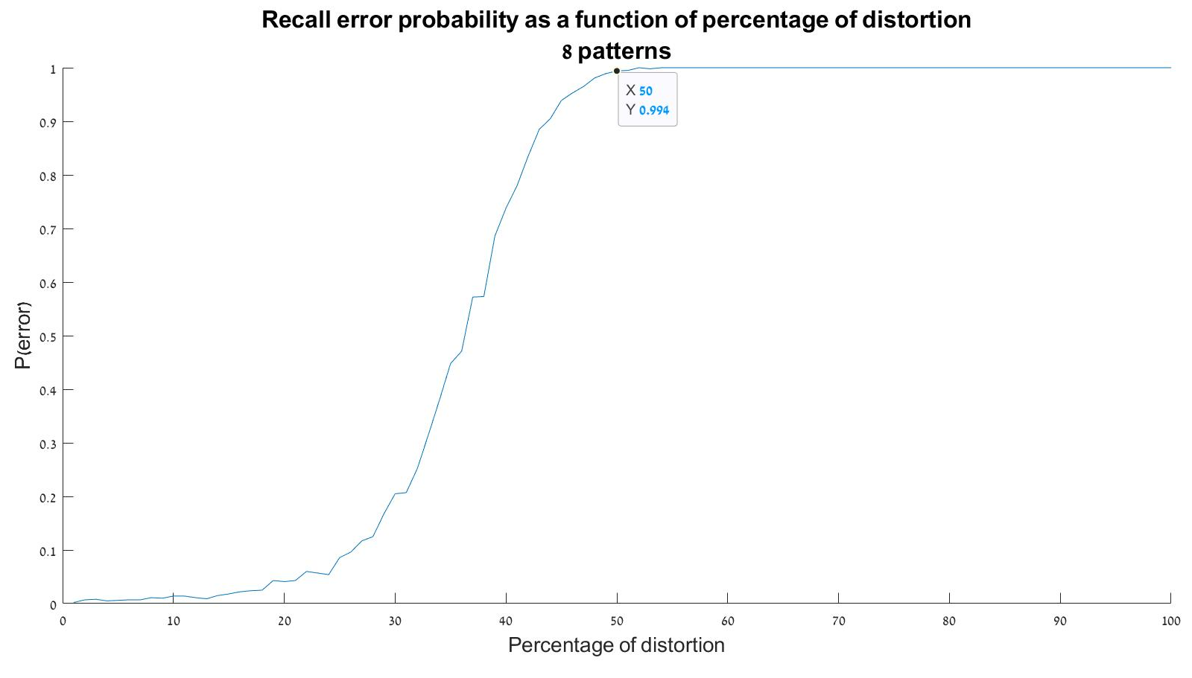
תבניות אקראיות - המשך
בסעיף זה נתייחס לשאלה מהי יכולת השחזור של רשת נוירונים כתלות בכמות העיוות הנגרמת. כלומר, המשתנה הבלתי תלוי יהיה אחוז העיוות ונמדוד מה תהיה הטעות הממוצעת בשחזור התבנית. חשוב לציין שהמידע נכון לרשת בעלת 100 נוירונים ו-8 תבניות. שינוי במספר הנוירונים ו/או במספר התבניות יטמון בחובו שינוי – גם אם מינורי – בתוצאות המוצגות.
בגרף ניתן לראות שגם כאן טעות השחזור גדלה בצורה סיגמואידלית ביחס להגדלת העיוות. החל מ-50 אחוז עיוות, יכולת השחזור עומדת על 6 ל1000 (נתון סטטיסטי שמתאים לניסוי אותו ביצענו) ולאחר מכן לא מצליחה לשחזר כלל. הדבר קורה מאחר וקיימות "תבניות מראה" (תרגום ישיר של המונח mirror patterns) אשר זהות לתבנית אותה אנו רוצים לשחזר, למעט שהיא הפוכה בצורתה - כמו מראה. כאשר אנו חוצים את סף 50 אחוזי העיוות, התמונה דומה יותר לתמונת המראה שלה ולרשת יש הסתברות גבוהה יותר להשתחזר לכיוון תמונה זו.

Slide 6
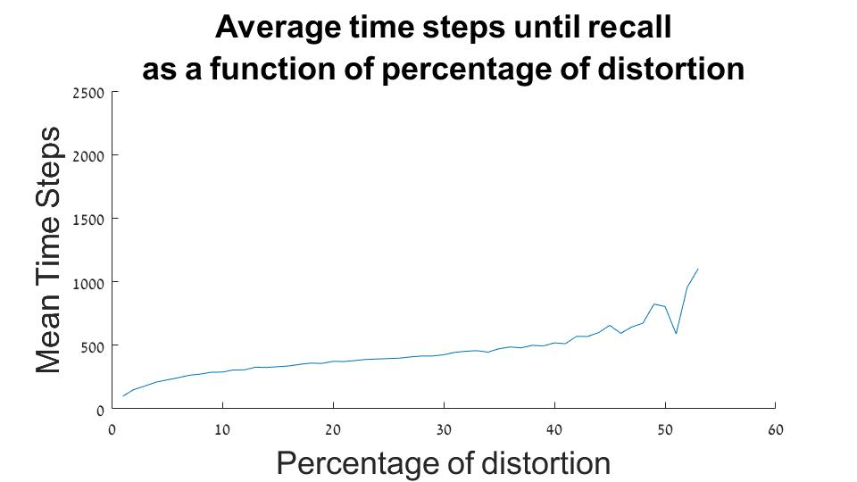
תבניות אקראיות - המשך
בשקף זה נתמקד בשאלה כיצד אחוז העיוות משפיע על מספר הצעדים עד לשחזור מלא של הנתונים – חושבו רק מספרי הצעדים שבהם התבנית שוחזרה. הגרף לא מתחיל מראשית הצירים מכיוון שאחוז העיוות ממנו אנו מתחילים הוא 1 ומספר הצעדים המינימלי עד שחזור העיוות גדול מ-0.
ניתן לראות שישנה עלייה מתונה בממוצע מספר הצעדים עד לשחזור מלא, לאורך כל הניסוי עד שאנו מגיעים לאזור 50 אחוזי העיוות.
ככל שאנו מתקדמים אנו רואים כי הגרף הולך ונעשה פחות חלק, כלומר יש יותר רעש. זאת מכיוון שחלק גדול יותר של הנתונים (צעדי החיפוש) אינם נכללים בחישוב, מכיוון שבאותן חזרות הרשת אינה מצליחה לשחזר את התבנית.
כאשר אנו מגיעים לאזור 50 האחוזים, אנו רואים כי הרעש גדל (ישנם נתונים ספורים) עד שנעלם כליל, מאחר והרשת הפסיקה להצליח לשחזר.

Slide 7
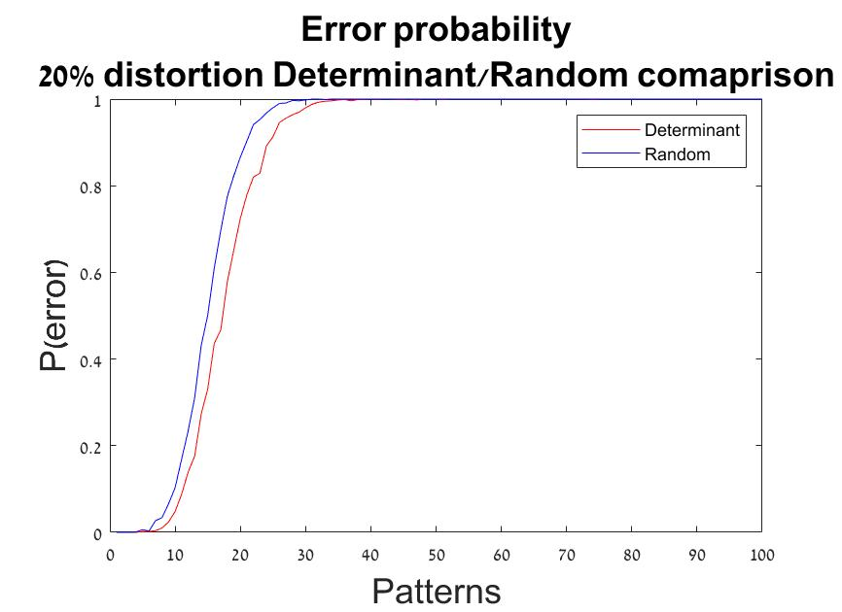
תבניות אקראיות - המשך
כעת נשאל את השאלה האם יש הבדל ביכולת הרשת לשחזר תמונות בין אם הרעש דטרמיניסטי (קבוע) לבין רנדומלי.
קבענו שהרעש הדטרמיניסטי ייוצג ע"י מרווחים קבועים בין כל ביט דטרמיניסטי (שערכו נקבע להיות 1), כך שסך כל הביטים הקבועים יהוו את אחוז הביטים הרצוי מתוך כלל הביטים בתמונה.
העיוות הרנדומלי משנה לחלוטין את מספר האחוזים הרצוי מכלל הביטים המופיעים בתמונה. לעומת זאת, העיוות הדטרמיניסטי גורם לקבוצת ביטים קבועה להיות ערך קבוע ובכך ניתן להניח שאינו משנה את כלל הביטים אותם הוא "אמור" לשנות. בהינתן שני אלו, ניתן להניח כי העיוות הדטרמיניסטי קטן יותר, אפילו במעט, מהעיוות הרנדומלי.
בגרף משמאל ניתן לראות אישוש חישובי להנחה זו מעצם העובדה שעבור אחוז עיוות זהה (20), ההסתברות לטעות ברעש אקראי גדלה בקצב מעט מהיר יותר מאשר ההסתברות לטעות ברעש הדטרמיניסטי. מאחר ויתר המשתנים זהים לחלוטין בניסויים אלו, ניתן להסיק שהרעש הדטרמיניסטי אכן משפיע פחות על עיוות התמונה.

Slide 8
חלק 2 - MNIST
בחלק זה נעסוק בשלוש שאלות מרכזיות:
מהו קיבול הרשת לתמונה מעוותת. כלומר, הסתברות היכולת לשחזר נכונה את התבנית המעוותת כפונקציה של מספר התבניות השמורות בזיכרון.
מהו קיבול הרשת לתמונה מוסטת. כלומר, הסתברות היכולת לשחזר נכונה תבנית אקראית מבין תבניות הזיכרון, אם התמונה המוצגת לרשת היא אותה התמונה בזיכרון, אך מוסטת ב2-3 שורות ועמודות.
מהו קיבול הרשת לתמונה בכתב יד אחר. כלומר, בהינתן רשת אם מספר תבניות (ספרות) בזיכרון, מהי הסתברות היכולת לשחזר נכונה תבנית עם הספרה הנכונה כאשר התמונה המוצגת לרשת הינה הספרה המדוברת אך זו נכתבה בכתב יד אחר (מאגר התמונות מחולק לשני סטים עיקריים: סט למידה המכיל 60,000 דוגמאות מתויגות וסט מבחן המכיל 10,000 דוגמאות מתויגות. התמונות לזיכרון נלקחו מסט הלמידה והתמונה המוצגת לרשת נלקחה מסט המבחן)
בכל ניסוי העוסק בכל אחת מהשאלות הנ"ל, הרשתות יכילו 784 נוירונים (תמונה ריבועית בגודל 28) וימנו מספרה אחת ועד עשר ספרות שייבחרו בצורה רנדומלית בין 0-9.

Slide 9
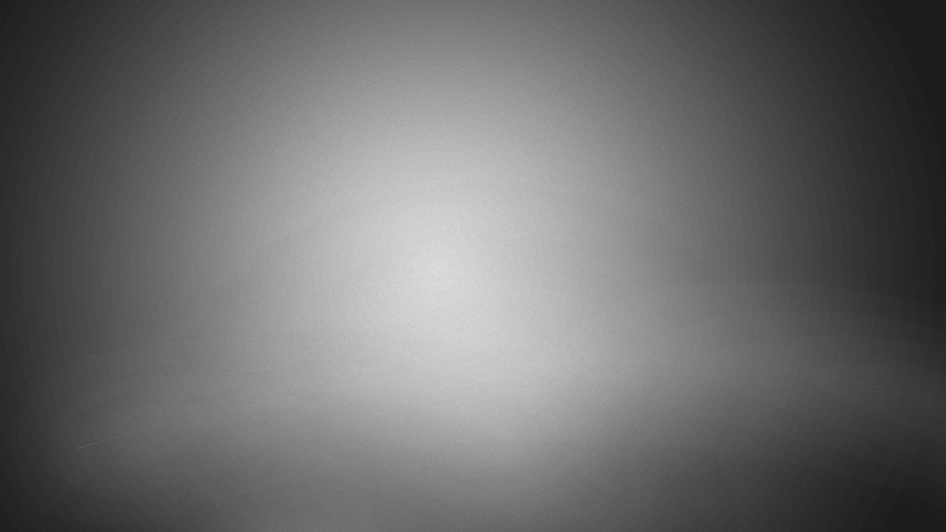

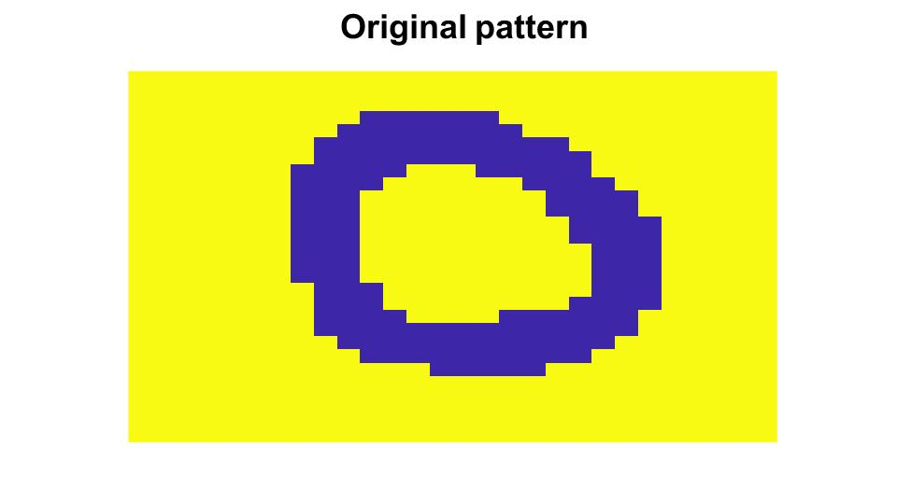


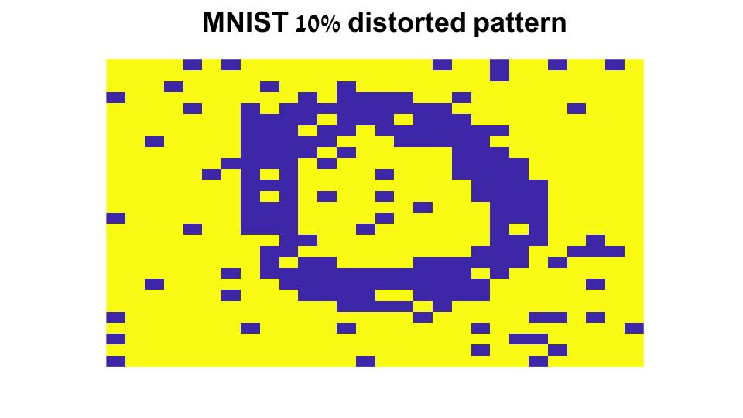

MNIST רעש רנדומלי

Slide 10
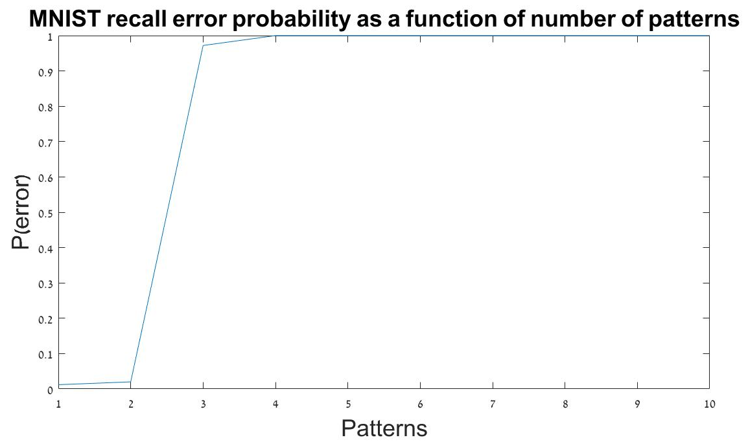
רעש רנדומלי - MNIST
בשקף הקודם ראינו דוגמה תמונה רנדומלית של ספרה רנדומלית וכיצד התמונה נראית אחרי 10 אחוזי עיוות. בשקף זה נציג ונדון בגרף המשקף את קיבול הרשת עם עיוות של 2 אחוזים בלבד.
מגרף זה ניתן להסיק כי כל עוד מספר התבניות השמורות בזיכרון הינו 2 ומטה, ההסתברות לשחזור תמונה עם עיוות של 2 אחוזים גבוה מאוד. בתמונה ניתן לראות כי ההסתברות לטעות נמוכה מחמישה אחוזים. ואילו כשאנו מכניסים לרשת 3 תבניות ומעלה, ההסתברות להצלחה צונחת במהירות והרשת לא מצליחה לשחזר כמעט בכלל. החל מארבע תבניות, אנו עומדים על 0 אחוזי הצלחה.
היינו מצפים שעקב הגדלת מספר הנוירונים ברשת בכמעט פי שמונה (100->784) ה-crosstalk יקטן והקיבול יגדל. עם זאת, אנו מקבלים את התוצאה ההפוכה. הסבר אפשרי לכך הוא מפני שתמונות ה-MNIST נמצאות בקורלציה גבוהה ביניהן, מאחר
ושטח הרקע ברובו חופף בין התמונות השונות (המסגרת של התמונה), והשטח הפנימי חופף מאוד (הספרה עצמה).
הדמיון הגדול הוא שמוביל להגדלת ה-crosstalk שמוביל להקטנת הקיבול.

Slide 11
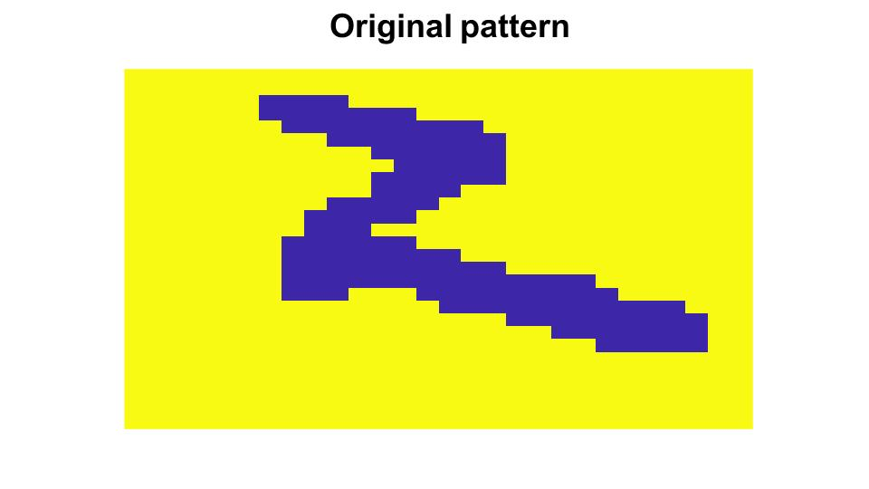
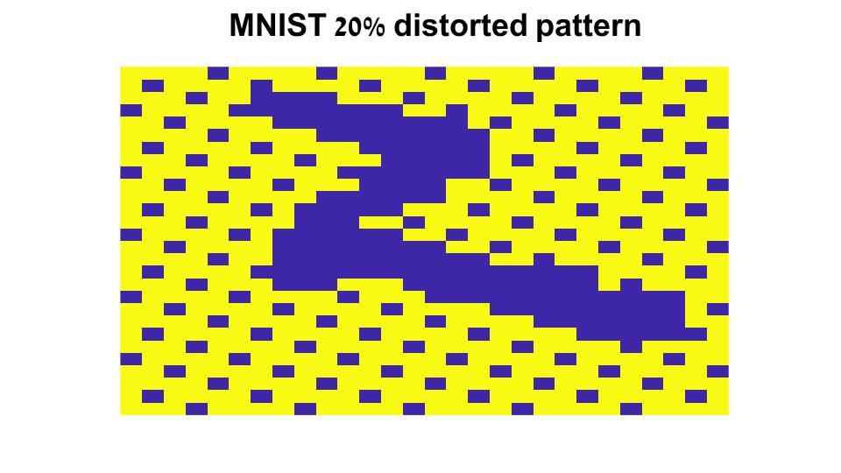
MNIST רעש דטרמיניסטי

Slide 12
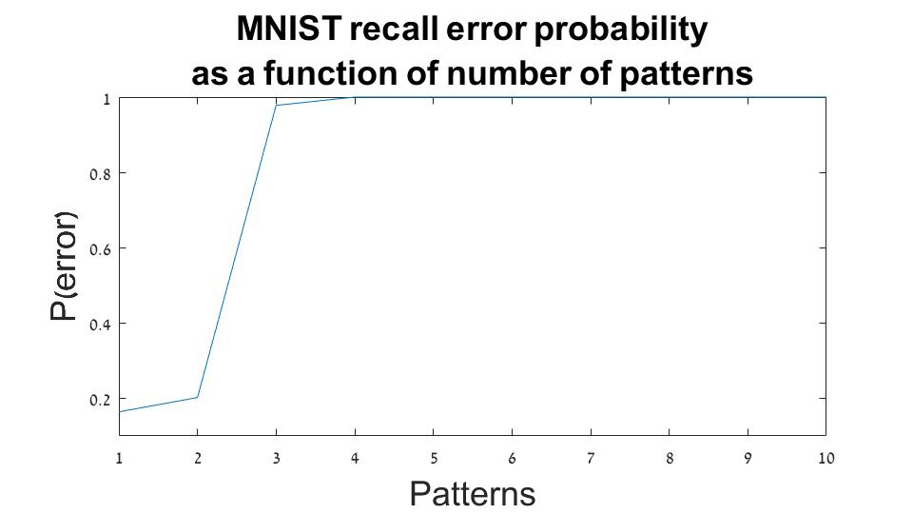
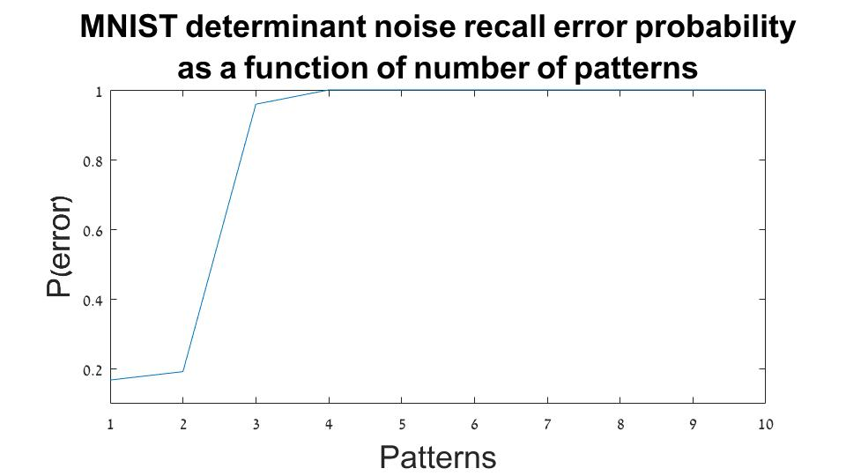
MNIST רעש אקראי מול דטרמיניסטי
בחלק הזה אנו משווים את קיבול הרשתות בין רעש דטרמיניסטי שמופעל על אחת התבניות השמורות בזיכרון (באותה צורה שהוסבר בשקפים הקודמים), לבין רעש רנדומלי. הרעשים עומדים על 20 אחוזים.
לא נמצא הבדל מובהק הנראה לעין בין שני תנאים אלו.
אך אם משווים ממצאים אלו לממצאים קודמים, נוכל לראות שיכולת השחזור של הרשת לרעש אקראי פחתה משמעותית, לתבנית אחת או שתיים, וההסתברות לטעות עלתה מכמעט אפס לעשרים אחוזים בקירוב גס. זוהי דוגמה נהדרת להשפעה של השינוי באחוז העיוות אותו אנו מכניסים לחישוב על תוצאות הניסוי.

Slide 13
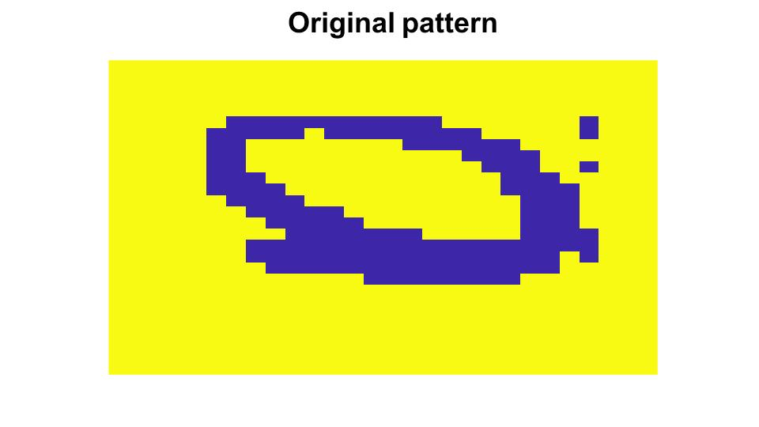
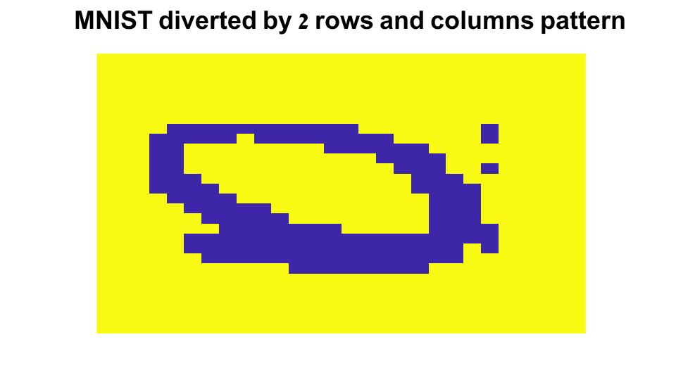
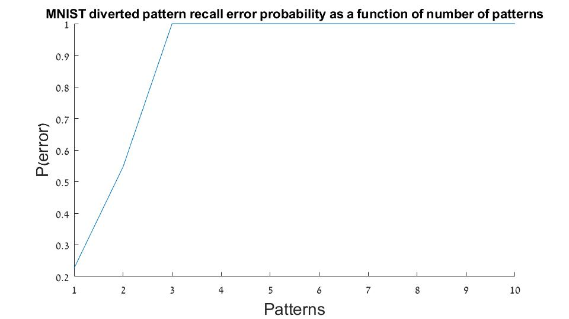
MNIST תמונה מוסטת
בתמונות למעלה ניתן לראות דוגמה להסטת התמונה המקורית בשתי שורות למטה ושתי עמודות שמאלה. את התמונה המוסטת הצגנו לרשת במטרה שהאחרונה תצליח לשחזר את התמונה המקורית.
בגרף ניתן לראות כי כאשר יש תבנית אחת, ההסתברות לשחזור יחסית גבוהה והחל מהתבנית השלישית יכולת השחזור של הרשת עומדת על 0 אחוזי הצלחה, מה שמאפשר לנו להגיד כי הקיבול המקסימלי במקרה זה הינו 2 תבניות, עם כ-50 אחוזי הצלחה.

Slide 14
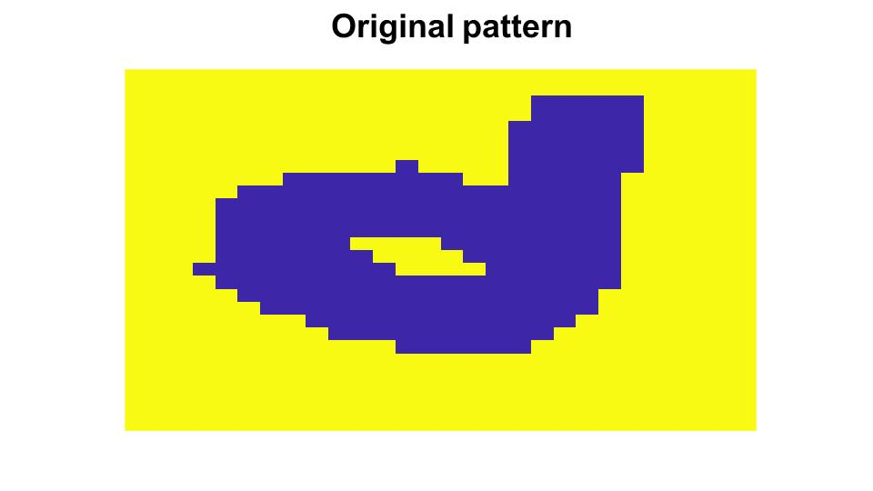
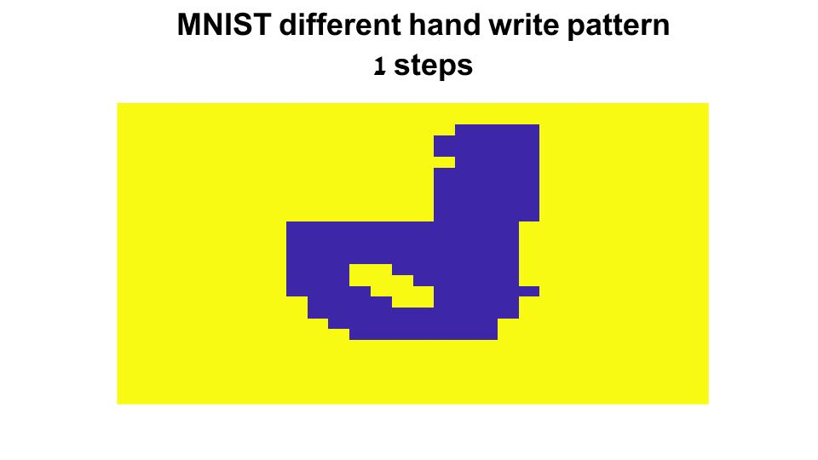
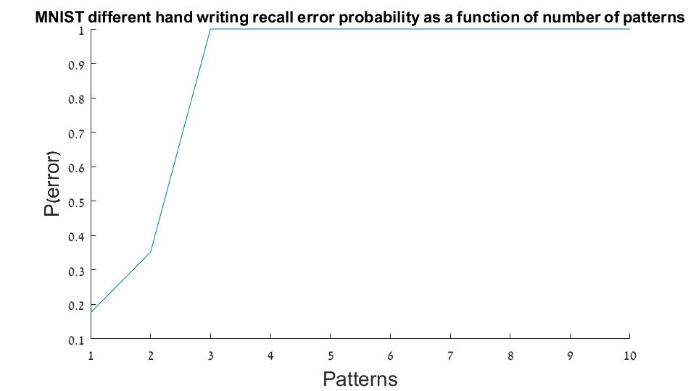
MNIST כתב יד אחר
בניסוי האחרון שלנו, נבדק קיבול המערכת לשחזור של ספרות מכתב יד השונה מכתב היד הנלמד. בתמונות העליונות ניתן לראות דוגמה של הספרות השונות, המקורית - מהזיכרון, והמוצגת לרשת - בכתב יד שונה.
הקיבול כאן דומה לקיבול של הסטת התמונה, הצלחה מקסימלית ב-2 תבניות. עם זאת, ההסתברות לשחזור נכון גבוהה יותר גם עבור תבנית אחת וגבוהה אף יותר עבור שתי תבניות.

